Slide 1
Муниципальное дошкольное образовательное учреждение
«Новостепновский детский сад «Радуга»
Джанкойского района Республики Крым
«О результатах мониторинговых мероприятий родительского контроля по организации питания в образовательных организациях Республики Крым. Новые цели и задачи родительского контроля на 2025/2026 учебный год»
с. Новостепное, 2025 г.

Slide 2
Организация полноценного, сбалансированного питания детей – одно из важных направлений деятельности нашего ДОУ.
С целью обеспечения эффективного контроля за качеством питания и подготовки к организации питания обучающихся в новом учебном году, в нашем детском саду был проведен родительский контроль за организацией питания детей и приготовлением блюд на пищеблоке.
Организация питания в ДОУ

Slide 3
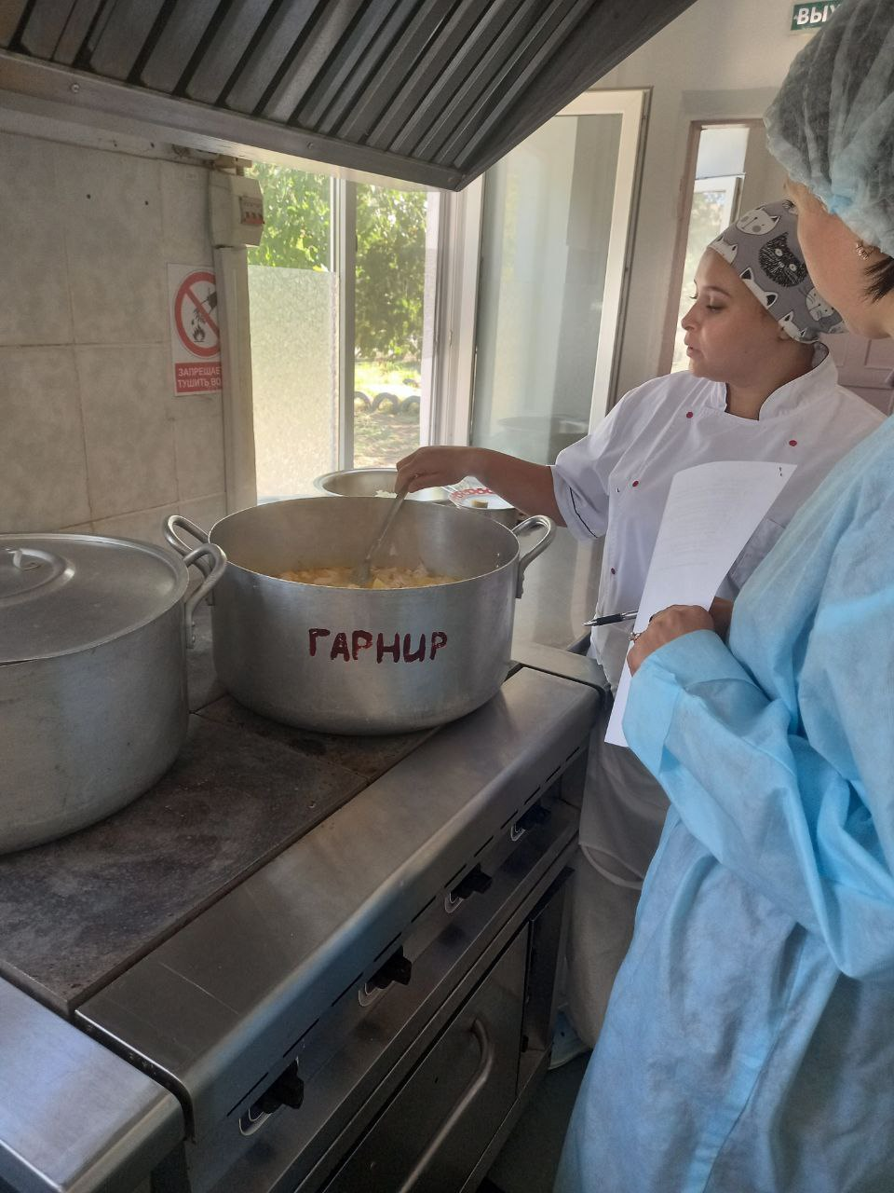
Родители посетили пищеблок дошкольного учреждения. Посмотрели оборудование для приготовления пищи, процесс приготовления пищи.

Slide 4
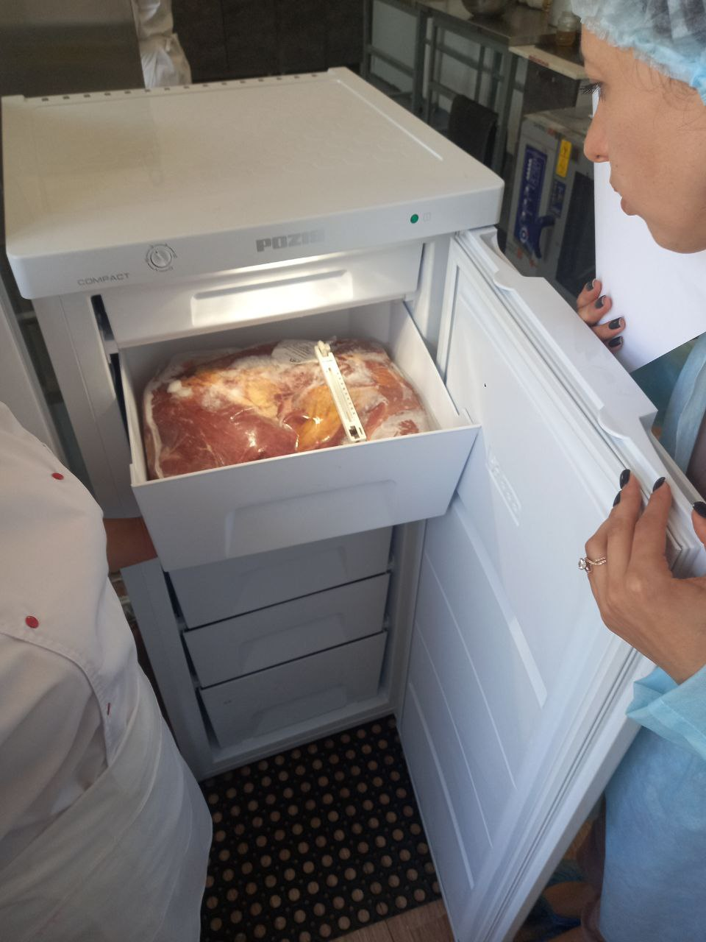
Проверили соблюдение санитарных правил и условия хранения продуктов

Slide 5
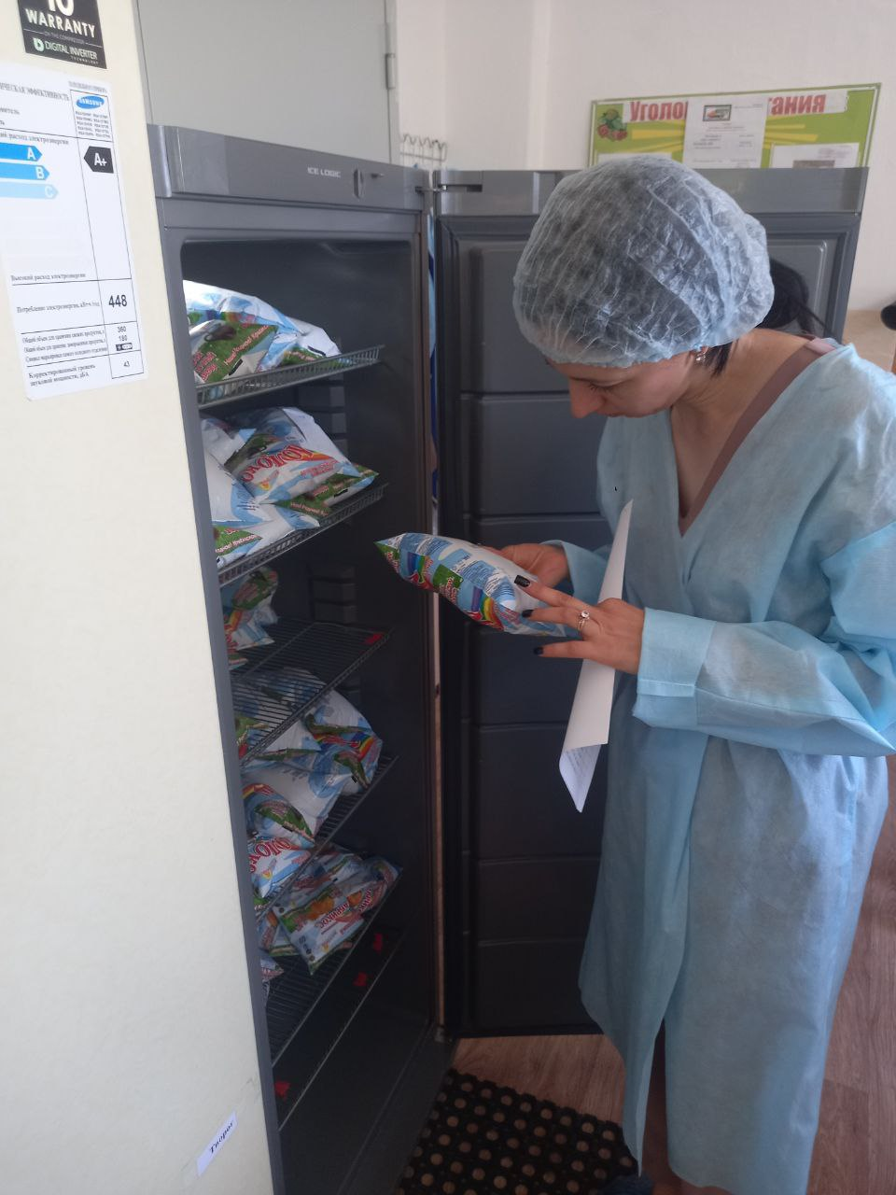
Проверили сроки хранения продукции

Slide 6
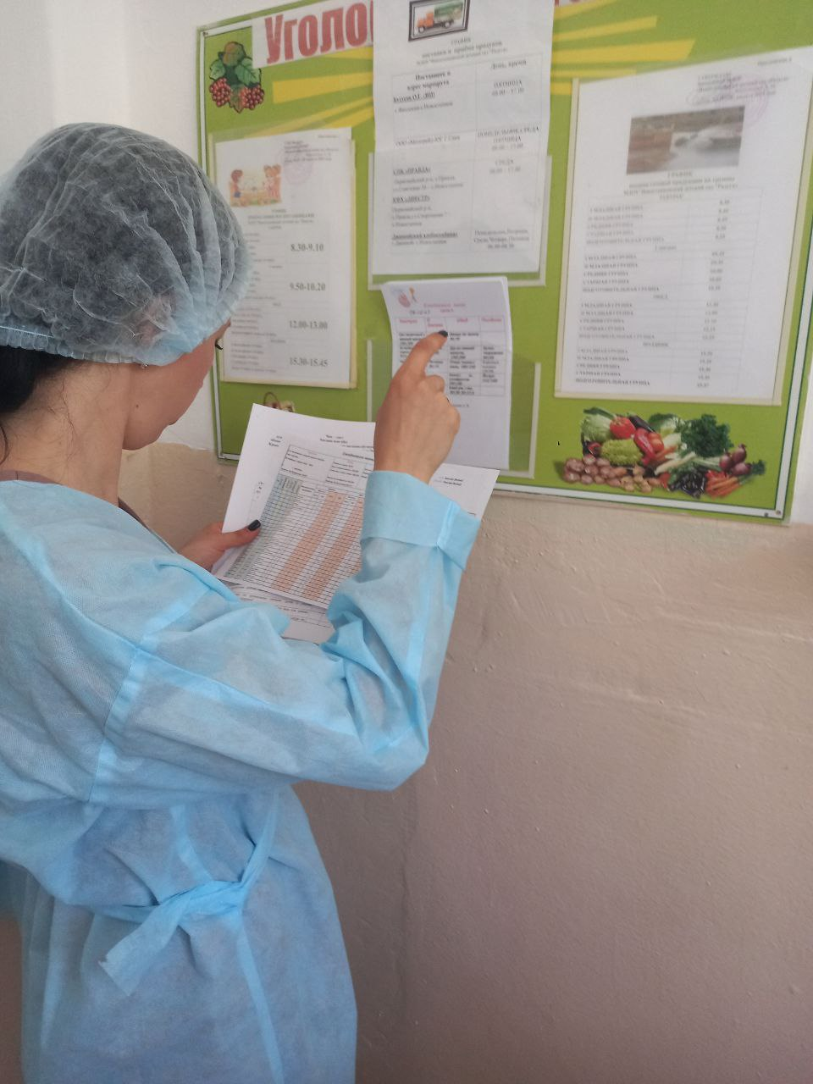
Родители убедились в соответствии ежедневного меню с содержанием десятидневного меню

Slide 7
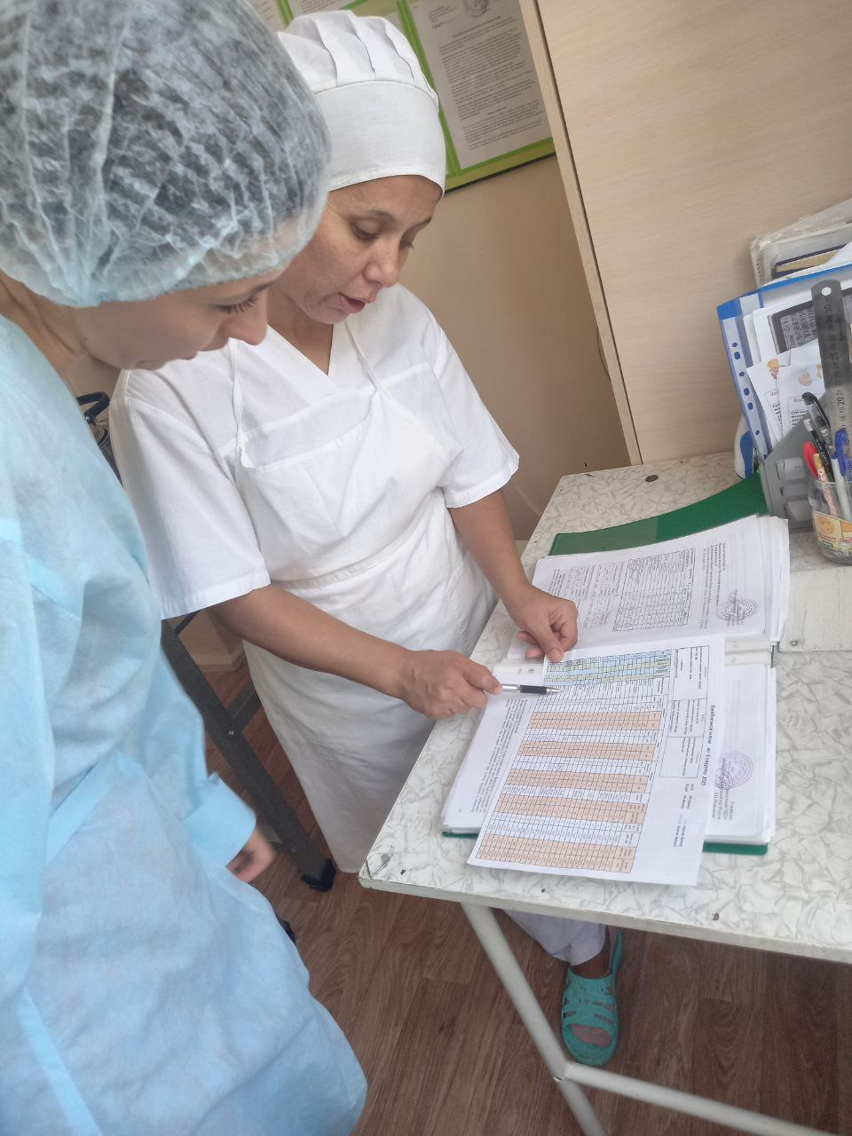
Убедились в соответствии ежедневного меню с технологическими картами приготовления блюд

Slide 8
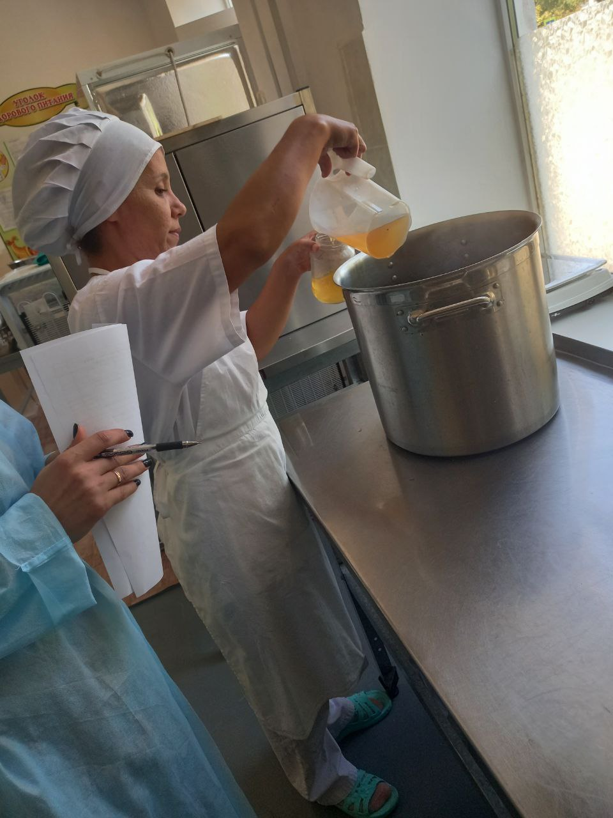
В ходе контроля было проведено ознакомление родителей с процессом отбора суточных проб готовых блюд.
По итогам мониторинга за организацией питания в МДОУ замечаний не выявлено.

Slide 9
Цели:
- продолжать совершенствование организации питания воспитанников с целью сохранения и укрепления здоровья детей;
- формировать культуру и навыки здорового питания.
Задачи:
- расширить знания обучающихся (воспитанников) о правилах питания, направленных на сохранение и укрепление здоровья;
- формировать представление о правилах этикета, связанных с питанием, осознание того, что навыки этикета являются неотъемлемой частью общей культуры личности;
-просвещать родителей в вопросах организации правильного питания.
Новые цели и задачи родительского контроля на 2025-2026 учебный год

